Slide 1
МЕТОДИКА ЗАУЧИВАНИЯ СТИХОТВОРЕНИЙ Кужугет М.С.

Slide 2
ЗНАЧЕНИЕ ЗАУЧИВАНИЯ СТИХОТВОРЕНИЙ В РАЗВИТИИ ЛИЧНОСТИ РЕБЁНКА
Эффективное средство умственного и эстетического воспитания;
Важное средство овладения выразительной речью;
Поэтичность обеспечивает эмоциональное познание действительности;
Поэтические образы помогают находить поэтическое начало в окружающей действительности, чувствовать прекрасное;
Стихи действуют на ребенка силой и обаянием ритма, мелодики;
Возможность применения в разных видах деятельности детей;
Средство формирования и развития нравственных качеств личности ребенка, него творческого потенциала;
Воспитание художественного вкуса у молодого поколения;
Знакомство с богатством, гармонией родного, русского языка;

Slide 3
Требования к стихотворным произведениям
Простота и четкость ритма;
Краткость стихотворения и отдельных строк;
Простота и ясность знакомых детям образов;
Отчетливость и ясность смысла каждого слова;
Высокая художественность;
Динамичность произведения;

Slide 4
Методические требования к заучиванию стихотворений (по Тихеевой Е.И.)
Не заучивать стихи хором
(искажается и пропадает смысл, появляются дефекты речи, пассивные дети таковыми и остаются, формируется монотонное чтение, ненужная тягучесть, искажаются окончания слов, дети быстро утомляются от сопутствующего этому шума);
Стихотворение заучивается целиком
(не по строфам и строкам), что обеспечивает осмысленность чтения и правильную тренировку памяти;
Учет индивидуальных особенностей детей
(молчаливым детям предлагать ритмичные стихи, потешки; застенчивым приятно услышать свое имя в потешке, поставить себя на место действующего лица);
Необходимо создавать «атмосферу поэзии» во всем детском саду,
т.о. стихи должны звучать не от случая к случая, а систематически и на прогулках, в повседневном общении и т.д.

Slide 5
Приемы, способствующие лучшему запоминанию стихотворений
Игровые (обыгрывание персонажами, о которых говорится в стихотворении, например, стихотворение А. Барто «Мячик» читается и обыгрывается с куклой и мячиком);
Досказывание детьми рифмующегося слова;
Чтение по ролям стихов, написанных в диалогической форме;
Драматизация с игрушками, если стихотворение дает возможность использовать игрушку;
Воспроизведение игровых стихов методом игры («Телефон» К.Чуковского, «Сказка о глупом мышонке» С.Маршака);
Образец выразительного чтения;
Пример выразительного чтения ребенка;
Подсказка нужной интонации;
Оценка чтения

Slide 6
Принцип «Повторение – мать учения» может привести к «отвращению» от стихотворения у ребенка. Чтобы этого не произошло рекомендует призвать на помощь и другие виды памяти (зрительную, обонятельную, вкусовую, осязательную, двигательную), самая сильная память – эмоциональная. Следовательно, заучивание для дошкольника должно быть делом веселым, эмоциональным, и при этом содержание стихотворения – осязательным, видимым, представляемым.

Slide 7
Заучивание стихотворений в младшем дошкольном возрасте
Для заучивания используются коротенькие потешки и стихи (А.Барто «Игрушки»; Е.Благинина «Огонек»; Д.Хармс «Кораблик» и др.). В них описываются хорошо знакомые животные, игрушки, дети. По объему это четверостишия, они понятны по содержанию, просты по композиции, ритм пляшущий, веселый, с явно выраженной рифмой. Часто есть момент игрового действия.
Эти особенности стихов облегчают процесс их заучивания.
Наличие игровых моментов, небольшой объем стихов дают возможность часто повторять текст и использовать игровые приемы в процессе заучивания стихов.
Поскольку у детей младше 4 лет еще недостаточно развита способность к произвольному запоминанию, на занятиях не ставится задача запомнить стихотворение. Вместе с тем стихи заучиваются в процессе многократного чтения. Воспитатель несколько раз (5-6) повторяет текст, пользуясь разными приемами. Чтение дополняется игровыми действиями, которые совершают дети.
Например, читая стихотворение Е.Благининой «Флажок», воспитатель предлагает детям походить с флажком по комнате; при чтении педагогом стихотворения А.Барто «Лошадка» дети изображают, как они едут на лошадке. В дальнейшем чтение стихов включают в другие занятия, в дидактические игры, в рассматривание игрушек, карт

Slide 8
Разучивание стихов, сопровождающееся движением способствует лучшему запоминанию текста, делает его более ярким, помогает развивать воображение, активизирует мыслительную деятельность ребенка.

Slide 9
Нетрадиционные подходы: РАССКАЗЫВАНИЕ СТИХОВ РУКАМИ
Доказано, что между речевой функцией и общей двигательной системой существует тесная связь. В предлагаемых стихах движения подобраны к каждому слову текста. Это помогает быстрее и легче заучивать стихи и эмоциональнее их рассказывать, т.к. в работу включается не только слуховой, но и зрительный и двигательный анализаторы.
Веточки на яблоньке руки вверху, «дерево», наклоны туловища
повисли от печали руки в стороны на каждое слово
Яблони на веточках руки вверху, кисти рук спокойно опущены вниз
висели и скучали взмахи кистями рук на каждое слово;
Девочки и мальчики наклон туловища вперед, руки делают
ветки раскачали размашистые движения в стороны (маятник)
Яблоньки о землю полуприседая хлопаем ладонями по коленям
громко застучали

Slide 10
Носит одуванчик, пальцами рук сделать «шарик»; желтый разъединить кончики пальцев (раскрыть «цветок») сарафанчик. руки впереди вниз ладонями, обвести их вокруг себя; Подрастет, руки внизу, перебирая пальцами, поднять руки вверх; нарядится руками провести вдоль туловища сверху вниз; в беленькое через стороны поднять руки вверх и замкнуть пальцы над головой, образовав большой шар; платьице. руками провести вдоль туловища сверху вниз по бокам; Легкое, руки внизу, от середины в стороны легко отбросить руки; воздушное, руки внизу, от середины в стороны легко отбросить руки; ветерку помахать ладонями на себя; послушное. погрозить указательным пальцем.

Slide 11
В дошкольном возрасте наглядно-образная
память, и запоминание носит в основном
непроизвольный характер. У детской памяти
удивительное свойство – исключительная
фотографичность. Чтобы заученное
стихотворение запомнилось надолго, необходимо
трехкратное повторение его в течение первых пяти
дней. Зрительный же образ, сохранившийся у ребенка после прослушивания,
сопровождающегося просмотром рисунков (действие непроизвольного внимания и непроизвольной зрительной памяти), позволяет значительно быстрее вспомнить стихотворение.

Slide 12
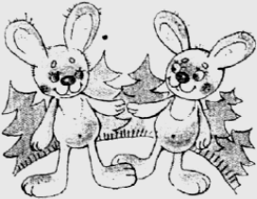
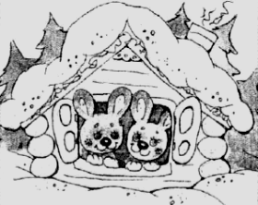
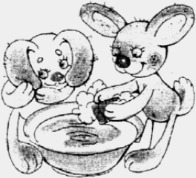
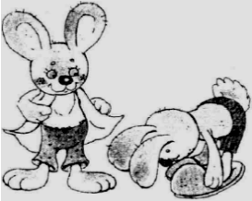
ЗАЙЧИКИ
Жили-были зайчики на лесной опушке,
Жили-были зайчики в беленькой избушке.
Мыли свои ушки, мыли свои лапочки.
Наряжались зайчики, надевали тапочки.

Slide 13
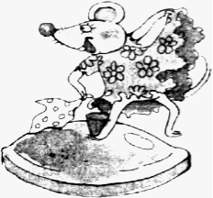
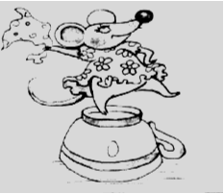
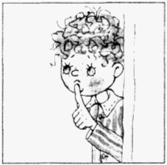
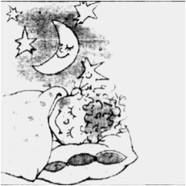
МЫШКИ
Пляшут мышки-шалунишки,
Кто на чашке, кто на крышке.
Тише, тише, тише, мышки,
Не мешайте спать братишке.

Slide 14
Спасибо за внимание!

